Slide 1
Мопсы
Номер участника: ______

Slide 2
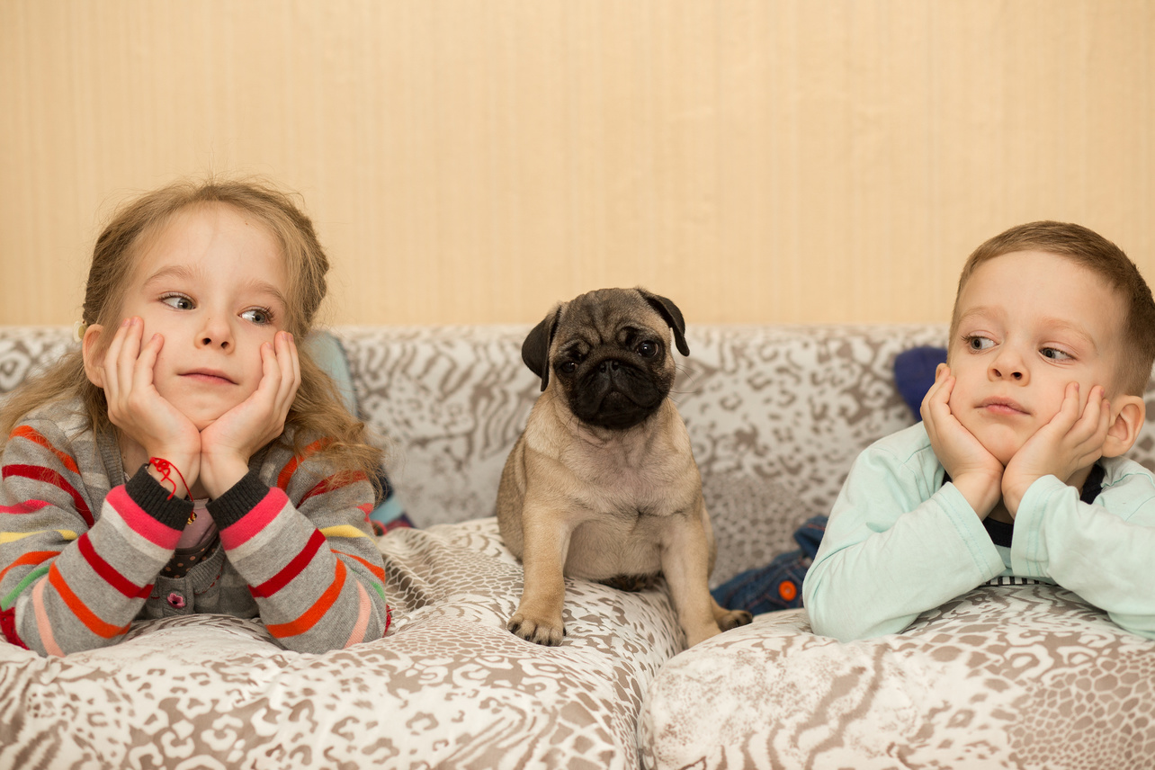
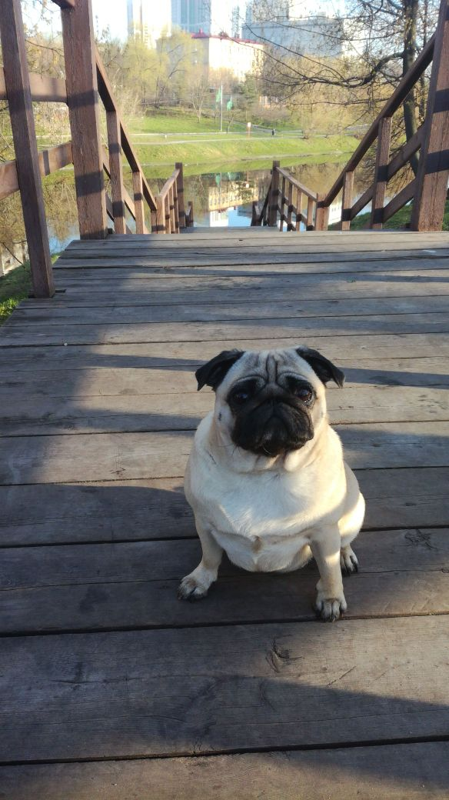
Внешность и происхождение
Мопс — компактная короткошёрстная собака с короткой мордочкой.
Это древняя китайская порода, которую издавна держали представители знати.

Slide 3
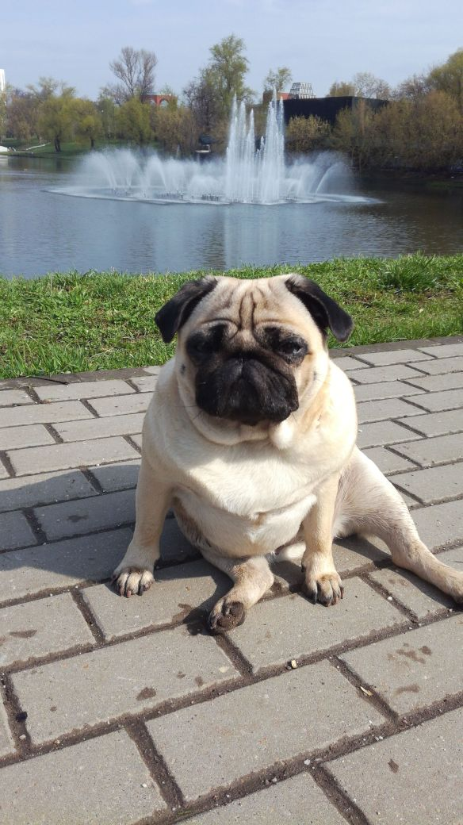
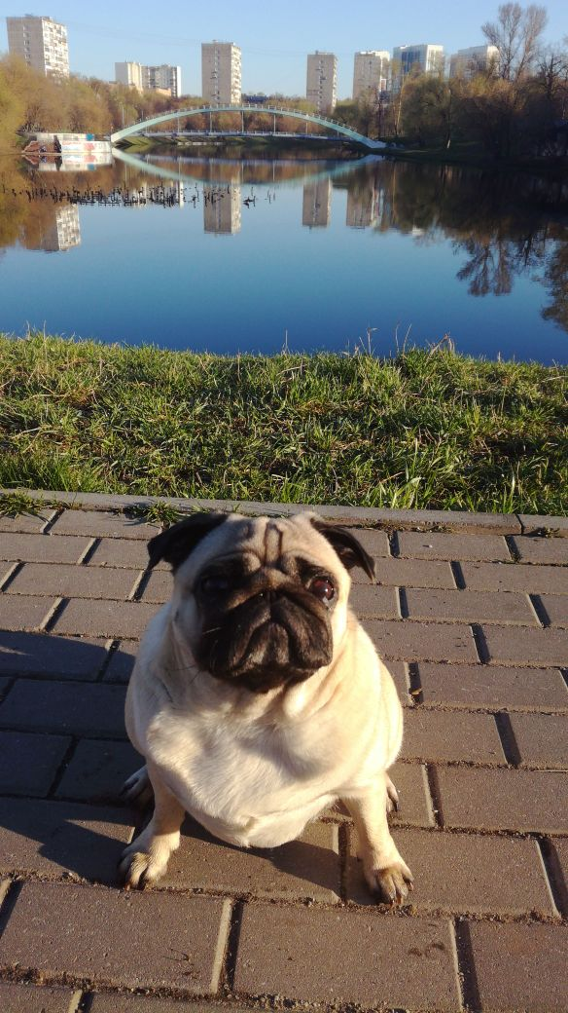
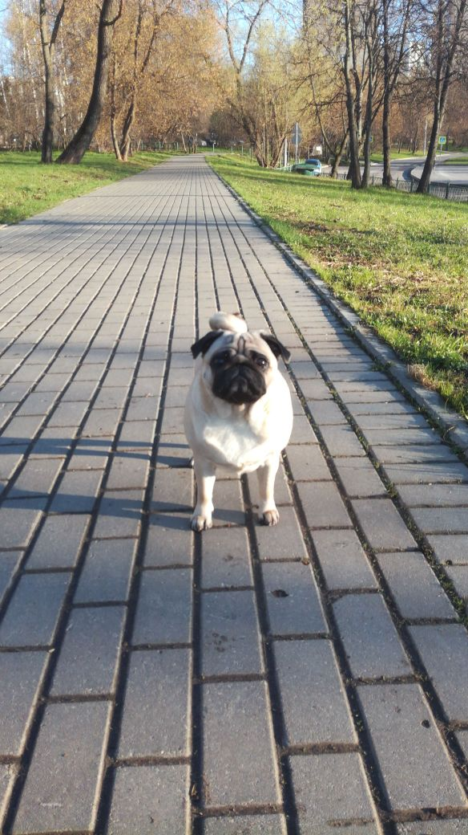
Характер и особенности
У мопса живой, весёлый и в то же время уравновешенный характер.
Собака привязана к хозяину и ценит общение с ним.
Для содержания нужны движение, внимательный уход и подходящее питание.

